Slide 1
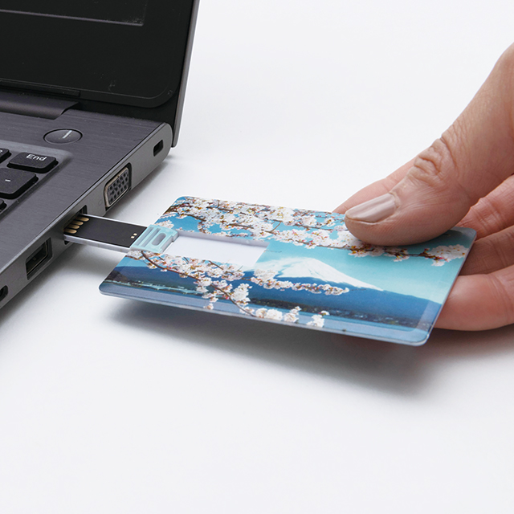
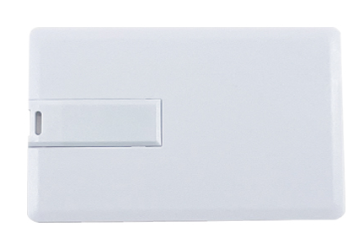
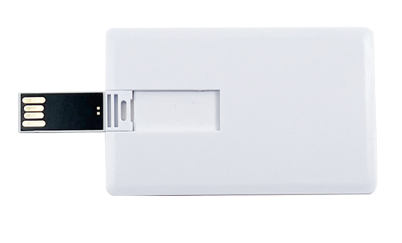
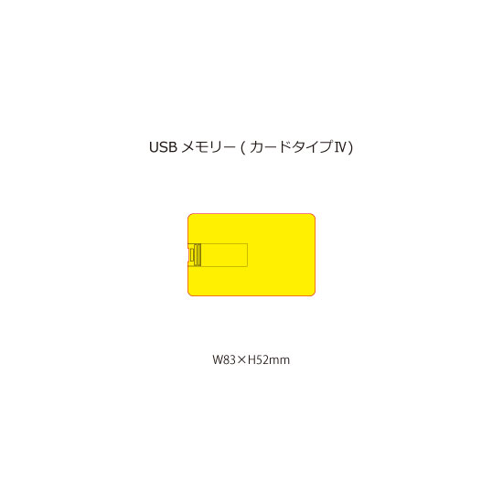
USBメモリー(カードタイプⅣ)
U2902
携帯しやすいカードタイプ。全面名入OKなので、写真なども印刷できます！
・名入れ
フルカラー印刷
全面
■商品サイズ:83×52×3.2㎜
■材質:ABS樹脂他
■容量:2・4・8・16・32GB
■白箱サイズ(入):110×75×19㎜
■備考:100個から受注対応商品
■カラー:ホワイト

